Slide 1
Staatsexamen - Fachdidaktik
schriftliche Prüfung
dreistündige Klausur
in deutscher Sprache
drei Themen zur Wahl
Die erforderlichen Kenntnisse werden in § 33 der LPO beschrieben und für die Englischdidaktik in § 48 für die Lehrämter an Grund-/Haupt- und Realschulen und in § 64 für das Lehramt an Gymnasien spezifiziert.

Slide 2
Jedes Thema gehört schwerpunktmäßig einem der folgenden Bereiche an:
a) Vertrautheit mit Sprachlerntheorien und den individuellen Voraussetzungen des Spracherwerbs
b) Kenntnis der Theorie und der Methodik des kommunikativen Englischunterrichts
c) Vertrautheit mit den Theorien und Zielen des interkulturellen Lernens und deren Umsetzung im Unterricht
d) Überblick über Ziele und Verfahren der Textarbeit im Hinblick auf interkulturelle, literarische und sprachliche Bildungsziele
https://npr.brightspotcdn.com/legacy/sites/wusf/files/201403/3-21_WritingTest.jpg

Slide 3
Typischer Aufbau
Oft gliedern sich die Aufgaben in folgenden Dreischritt:
1. Darstellung eines theoretischen Konzepts oder fachdidaktischen Problems.
2. Erörterung dieses Konzepts / Problems vor dem Hintergrund z.B. der jeweiligen Schulart, spracherwerbstheoretischer Positionen.
3. Illustration der Ausführungen mit konkreten Beispielen, Aufzeigen von
Realisierungsmöglichkeiten - oft mit Vorgabe z.B. für welche Jgst./Stufe
https://www.uni-leipzig.de/fileadmin/_processed_/9/5/csm_2015_Service_Formulare_helloquence-51716-unsplash_9b50dfcf26.jpg

Slide 4
Oder kurzgefasst:
Bei den 3 Teilen ist der
Teil deskriptiv
Teil analytisch (+ Begründung)
Teil praktisch (+ didaktische Begründung !)
https://www.efdeportes.com/efd231/the-general-structure-of-the-written-text-07.jpg

Slide 5
Wie bereitet man sich vor?
Studienbriefe + darin empfohlene Literatur
Examenskolloquium
https://www.zls.uni-leipzig.de/fileadmin/_processed_/4/f/csm_2018_Fotoserie-Emotionen_5681_UL_fe629604a6.jpg

Slide 6
Materialien bei ILIAS als Teil des Examenskolloquiums:
Studienbriefe
Hintergrundliteratur
Artikel
Aufgabenbeispiele
https://www.ku.de/fileadmin/_processed_/3/c/csm_600_2381_-_Kopie_d2f9554bf5.jpg

Slide 7
Aufgaben bis einschließlich
Frühjahr 2023

Slide 8
Wichtige Operatoren
Beschreiben: spezifische Textaussagen oder Sachverhalte in eigenen Worten strukturiert und fachsprachlich ggf. unter Zuhilfenahme eigenen Vorwissens darstellen
Erläutern: Materialien, Sachverhalte oder Thesen ggf. mit zusätzlichen Informationen und Beispielen verdeutlichen, in einen Zusammenhang einordnen und begründen
Diskutieren: mit zu einer Problemstellung oder These eine Argumentation entwickeln, die zu einer begründeten Bewertung führt
https://apps.zum.de/apps/13455#h5pbookid=13455&section=top&chapter=h5p-interactive-book-chapter-8c6ca953-5231-400a-9112-6144318d26f1

Slide 9
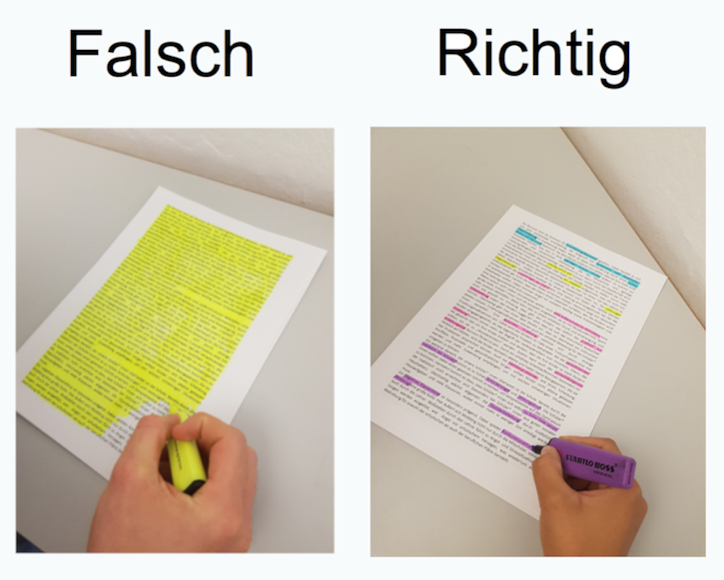
Vorgehensweise:
Lesen Sie ALLE Themen genau durch
Verwenden Sie ca 10-15 Minuten Zeit auf die Auswahl des Themas
Markieren Sie sich wichtige keywords
Arbeiten sie mit Farben
Erstellen Sie ein Inhaltsverzeichnis/ eine Struktur für Ihren Text
https://assets.serlo.org/5badf0b55e848_c7abe3aac054319b50bc4bbe35c13a3fb17155fb.png

